Slide 1
ProjectHunter
Технологии и программное обеспечение распределенных и высокопроизводительных вычислительных систем.

Slide 2
Цель:
Создание и развитие инновационной цифровой биржи проектов, предоставляющей эффективное и безопасное пространство для взаимодействия между предпринимателями, инвесторами и специалистами. Наша цель - улучшить процесс поиска, сотрудничества и успешного завершения проектов, обеспечивая гибкость, безопасность и поддержку пользователей.
Задачи:
Способность удобного найма персонала и общение с ним на единой площадке
Размещение и поиск объявлений проектов/услуг
Поддержка слежения за выполнением задач
Поддерживаемая доска
Целевая аудитория
Ожидаемые результаты
Область применения
основная:
потенциальная:
IT и Веб-разработка
Маркетинг и Реклама
Копирайтинг и Редактирование
Дизайн и Мультимедиа
Консалтинг и Бизнес-услуги
Научные и Исследовательские проекты
Образование и Обучение
Игровая индустрия
Стартапы и Инновационные проекты
Архитектура и Строительство
Фриланс-услуги в общем
Фрилансеры
Стартапы
Люди без опыта найма сотрудников
Крупные компании
Результатом будет веб-сервис с редактором тестовых заданий, функционал для организации деятельности участников проекта, рейтинговая система специалистов, руководителей, проектов.

Slide 3
Неопределенность в поиске подходящих специалистов.
Большие временные затраты на поиск и опрос подходящих специалистов
На платформах конкурентов нет возможности совестить организацию проектной деятельности и найм сотрудников
Подтверждение актуальности:
Количество фрилансеров увеличилось с 2022 по 2023 год на 37%, рынок фриланса постоянно пополняется новыми специалистами со своими уникальными навыками и другими увлечениями
https://new-retail.ru/business/personal/rossiyskiy_rynok_frilanserov_v_kakikh_oblastyakh_rabotayut_i_kakie_vygody_daet_partnerstvo_s_nimi/

Slide 4
Тип результата / продукта:
Результатом будет веб-сервис с редактором тестовых заданий, функционал для организации деятельности участников проектов, рейтинговая система специалистов, руководителей, проектов,
Описание продукта:
Целью проекта является улучшение процессов поиска, сотрудничества и успешного завершения проектов, предоставляя пользователям гибкую, безопасную и поддерживаемую платформу.
Для достижения этой цели выделяются несколько ключевых задач: Первоначальная задача заключается в разработке интуитивно понятной цифровой биржи проектов, предоставляющей удобные инструменты поиска и фильтрации проектов в различных категориях. Это включает в себя эффективный механизм поиска, учитывающий разнообразные критерии, и создание пространства для коммуникации и взаимодействия между заказчиками и исполнителями. Важным аспектом проекта является также внедрение надежной системы безопасности, включая безопасные финансовые транзакции и гарантирование конфиденциальности данных.
Дополнительно, создается служба поддержки пользователей для оперативного решения вопросов и разрешения возможных конфликтов.
Ожидаемыми результатами проекта являются улучшение процесса поиска подходящих проектов или специалистов, повышение уровня коммуникации и взаимодействия между заказчиками и исполнителями, обеспечение безопасных транзакций и успешное завершение проектов. Это должно привести к созданию положительного впечатления от использования платформы и увеличению удовлетворенности пользователей.
Области применения результатов проекта охватывают различные сферы, такие как фриланс и веб-разработка, маркетинг и реклама, стартапы и инновационные проекты, научные и исследовательские проекты, образование и обучение. Это позволяет привлечь широкий спектр пользователей и сделать платформу ценным инструментом сотрудничества в различных областях. Потенциальные потребительские сегменты включают фрилансеров, стартап-компании, крупные компании, образовательные учреждения и исследовательские организации.

Slide 5
Все эти участники сегмента B2C объединены желанием найти подходящих партнеров для реализации проектов. Заказчики ищут надежных исполнителей, а фрилансеры стремятся предоставить свои услуги, создавая взаимовыгодные взаимоотношения на цифровой бирже проектов.
Социально-демографические характеристики:
Фрилансеры:
Веб-разработчики, графические дизайнеры, писатели, маркетологи, переводчики, администраторы баз данных и т.д.
Индивидуальные предприниматели:
Специалисты в различных областях, работающие на себя.
География: Доступен для пользователей из различных регионов РФ.

Slide 6
Юридические лица (B2B):
Стартапы: Начинающие компании, которым требуются услуги по разработке, маркетингу, консалтингу и т.д. Компании с ограниченным бюджетом:
Малые и средние предприятия, ищущие специалистов или проекты по низким ценам.
Крупные компании: Большие предприятия, которым нужны крупные и сложные проекты.

Slide 7
Фрилансеров и Специалистов:
Ограниченные возможности поиска проектов и клиентов, сложности в установлении связей с заказчиками.
Заказчиков:
Трудности в поиске квалифицированных специалистов, неудовлетворительное взаимодействие и управление проектами, риск недостаточной квалификации исполнителей.
Стартапов:
Недостаток ресурсов и опыта для реализации идей, сложности в поиске подходящих партнеров и исполнителей.
Компании с Ограниченным Бюджетом:
Трудности в нахождении специалистов с разнообразными навыками, необходимыми для комплексного ведения бизнеса.
Крупные Компании:
Трудности в нахождении внешних экспертов и инновационных идей для реализации сложных проектов.
Для Фрилансеров и Специалистов:
Эффективный поиск проектов и клиентов.
Установление связей с заказчиками.
Для Заказчиков:
Эффективный поиск квалифицированных специалистов.
Управление проектами и взаимодействие с исполнителями.
Для Стартапов:
Поиск ресурсов и опытных партнеров для реализации идей.
Преодоление сложностей в формировании команды.
Для Компаний с Ограниченным Бюджетом:
Нахождение специалистов с разнообразными навыками.
Комплексное ведение бизнеса при ограниченных ресурсах.
Для Крупных Компаний:
Нахождение внешних экспертов и инновационных идей.
Реализация сложных проектов с внешней поддержкой.
Тестовые задания помогут легко прослеживать руководителям, кто успешно прошел тест, таким образом отсеивать все не соответствующих требованиям специалистов
Единый личное пространство, куда руководитель сможет добавлять сотрудников по id, где есть встроенные чат, онлайн доска и планировщик. У нас есть возможность общаться и разбирать задачи на доске, основные моменты брейн-шторма фиксировать на доске, общаться в чате, ставить и планировать задачи для достижения реализации проекта
Рейтинговая система поможет отсеивать недобросовестных пользователей, которые обманывают или кидают на деньги
Редактор графиков позволяет удобно описывать фронт работы, со сложной или простой структурой, который отображается на командной доске и на карточке объявления.

Slide 8
Наш веб-сервис ProjectHunter помогает специалистам найти специализированную работу под свои интересы, а руководителям не только подобрать для себя определенных специалистов, но и организовать всю деятельность, благодаря фильтрация поиска и созданию тестовых заданий для проверки компетентности. Наша платформа дает возможность руководителям собрать всех в едином личном кабинете, в которой есть встроенный чат, для общения с персоналом, общая онлайн доска для фиксации идей или временных задач, и онлайн планировщик для фиксации и слежением за прогрессом выполнения задач. Таким образом специалисты могут легче подобрать лучшие условия для своей работы, а руководителям легче организовывать проектную деятельность.
Ключевые конкурентные преимущества:
Единая площадка не только найма персонала и размещения проекта, но и для коммуникации
Встроенные средства общения, обеспечивающие эффективное взаимодействие между заказчиками и исполнителями.
Тестовые задания, которые может составлять заказчик для специалистов. Задания помогают заказчику отсеять неквалифицированные кадры.
На платформе будет возможность собирать всех участников проекта на доске, на которой будут карточки с задачами для планирования командной работы
Редактор графиков позволяет удобно описывать фронт работы, со сложной или простой структурой, который отображается на командной доске и на карточке объявления.

Slide 9
Конкуретны:
Fl.ru - https://www.fl.ru/?utm_&ysclid=lpk7zra7az73788521
Фриланс сервис для поиска подработок. Нет возможности организовывать работу нескольких человек.
YouDo.com - https://youdo.com/
Фриланс сервис для поиска подработок. Предусматривает не только уделенную работу, но так же нет организации проектной деятельности.
Work-zilla - https://work-zilla.com/
Фриланс сервис для поиска подработок. Нет возможности организовывать работу нескольких человек.
FLATSTACK - https://www.flatstack.com/
Фриланс сервис для поиска подработок. Нет возможности организовывать работу нескольких человек.
Toptal- https://www.toptal.com/
Фриланс сервис для поиска подработок. Нет возможности организовывать работу нескольких человек. Не российский.
Freelancehunt - https://freelancehunt.com/
Фриланс сервис для поиска подработок. Нет возможности организовывать работу нескольких человек.
LinkedIn - https://ru.linkedin.com/
Сервис для поиска коммерческих знакомств. Не предоставляет возможности организацию нескольких проектной ддеятельности

Slide 10
Партнерство с фрилансерами и веб-студия
Сотрудничество с университетами и онлайн-образовательными платформами
Партнерство со стартапами
Сотрудничество с крупными компаниями
Фронтенд (Клиентская сторона)
Бекенд (Серверная сторона)
Знание БД
Знание Веб-фреймворков
Веб-серверы и хостинг
Тестирование
Безопасность
Наш веб-сервис ProjectHunter помогает специалистам найти специализированную работу под свои интересы, а руководителям не только подобрать для себя определенных специалистов, но и организовать всю деятельность, благодаря фильтрация поиска и созданию тестовых заданий для проверки компетентности. Наша платформа дает возможность руководителям собрать всех в едином личном кабинете, в которой есть встроенный чат, для общения с персоналом, общая онлайн доска для фиксации идей или временных задач, и онлайн планировщик для фиксации и слежением за прогрессом выполнения задач. Таким образом специалисты могут легче подобрать лучшие условия для своей работы, а руководителям легче организовывать проектную деятельность.
предоставления резюме и портфолио,
составлением простых тестовых заданий,
рейтинговая система
размещение вакансий для проектов,
функционал для организации деятельности участников проектов
Гибкий редактор графика работы
Фильтрация поиска
Фрилансеры:
Веб-разработчики, графические дизайнеры, писатели, маркетологи, переводчики, администраторы баз данных и т.д.
Специалисты в различных областях, работающие на себя.
География: Доступен для пользователей из различных регионов РФ.
Стартапы: Начинающие компании, которым требуются услуги по разработке, маркетингу, консалтингу и т.д.
Компании с ограниченным бюджетом: Малые и средние предприятия, ищущие специалистов или проекты по низким ценам.
Крупные компании: Большие предприятия, которым нужны крупные и сложные проекты.
Хостинг
Компьютеры, мониторы, ноутбуки, мышки, клавиатуры
Кабельный интернет
Аренда офисов
Покупка Лицензионного ПО
Маркетолог
Экономист
Финансирование: Инвесторы, Собственные доходы
Все продажи происходят только через наш Веб-сайт.
Заработная плата и найм IT-специалистов.
Инфраструктура и хостинг (серверы, облачные ресурсы).
Затраты на обеспечение безопасности и защиту данных.
Закупка компьютеров, ноутбуков, мониторов, принтеров и другого офисного оборудования для сотрудников.
Маркетинг.
Покупка лицензионного ПО.
Внутренняя реклама.
Платное продвижение специалиста.
Платное продвижение проекта.
Плата за подписку с различными уровнями доступа к функционалу

Slide 11
Задел команды:
Текущие результаты:
Проект находиться на стадии идеи с выстроенной бизнес-моделью, а также определенные сегменты целевой аудитории, но пока нет технических решений или готовой платформы. Для развития требуется работа над техническими аспектами, улучшение интерфейса, формирование команды и поиск инвестиций.
Сформированная идея, готовые бизнес-процессы, трудности производства, шаблоны сайта

Slide 12
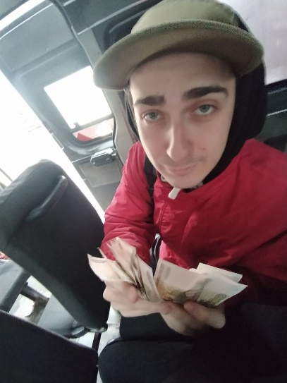
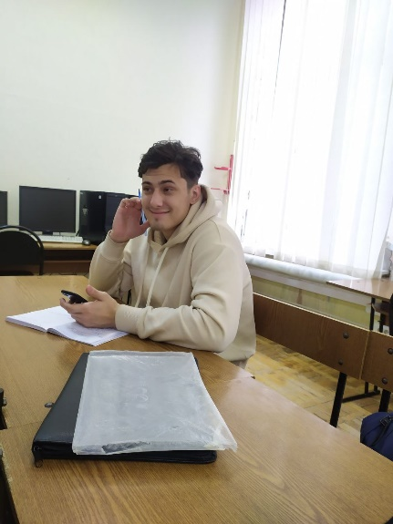
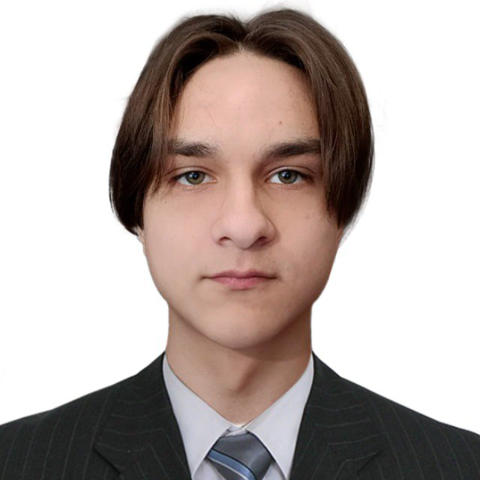
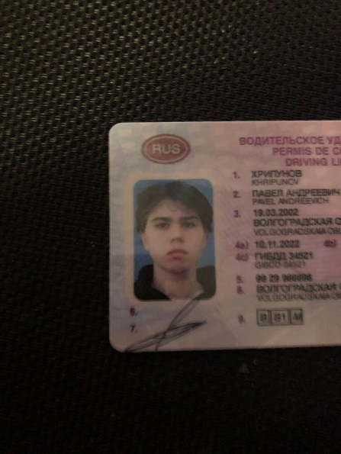

Михаил Фартушнов
Лопатин Дмитрий
Бобыкин Алексей
Руководитель
Заместитель
Спикер
Павел Хрипунов
Виктор Кречетов
Маркетолог
Аналитик

Slide 13
Реализация “сырой” версии веб-сайта с основными рабочими функциями.
Разработка функционала внутренних и внешних алгоритмов.
Соединение с виртуальными базами данных для фиксации ключевых данных
Подключение тестировщика отладок на выявление ошибок
Выпуск “готовой” версии сайта
Найм возможных специалистов, которые помогли бы на первых этапах существования веб-сайта выполнять заказы и таким образом продвигать его, дабы формировать свою целевую аудиторию.
Добавление и тестирование новых возможностей для пользователей.
Продвижение и реклама, коллаборации с другими площадками и предприятиями.
Масштабирование и прогрессирование

